Slide 1
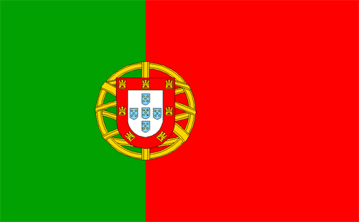

Portuguese traditional costumes
Trajes tradicionais portugueses
Erasmus+ – “Europe against stereotypes”
Ana Carolina Santos Rodrigues
11.º B

Slide 2
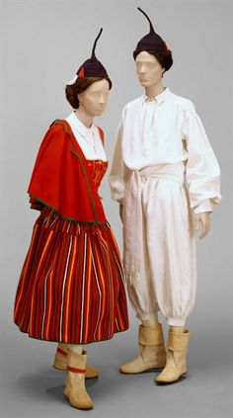
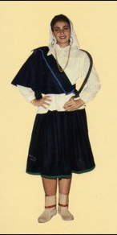
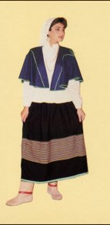
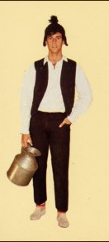
Madeira
Traje tradicional da ilha da Madeira
- Traditional costume of Madeira Island

Slide 3
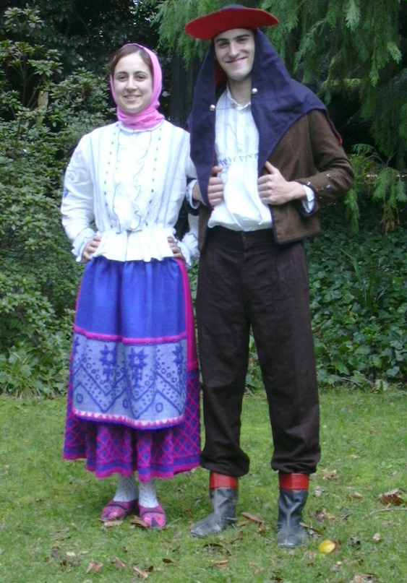
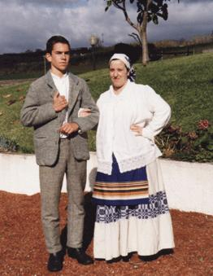
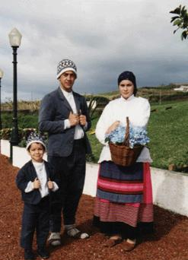
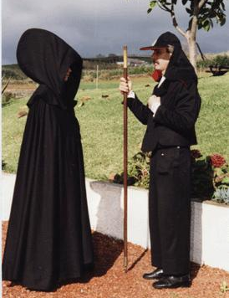
Açores (Azores)
Traje das pessoas ricas
- Rich people’s costumes
Traje da classe média
- Middle class people’s costumes
Traje das pessoas pobres
- Poor people’s costumes
Traje das pessoas ricas
- Rich people’s costumes

Slide 4
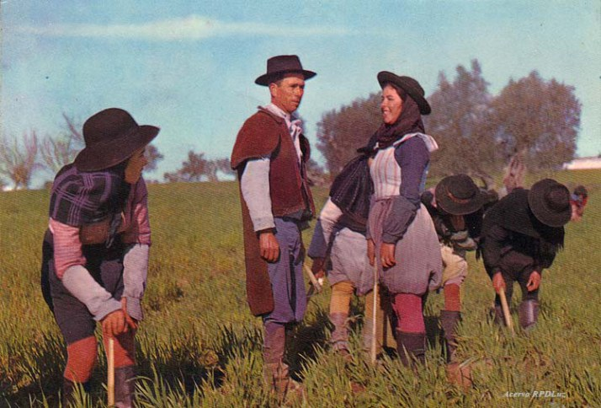
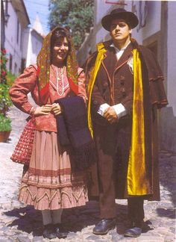
Alentejo

Slide 5
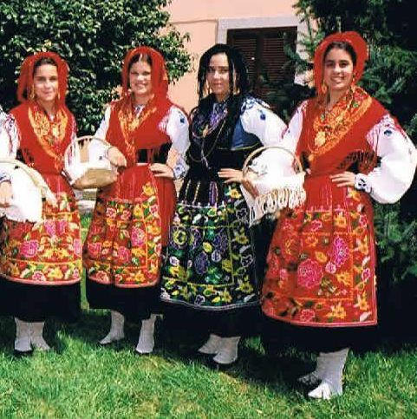
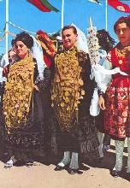
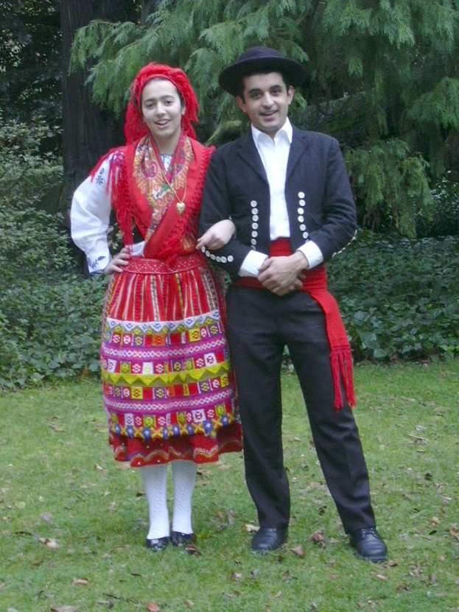
Minho

Slide 6
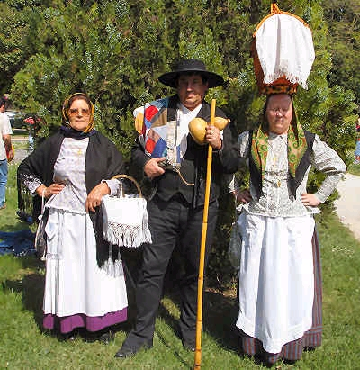
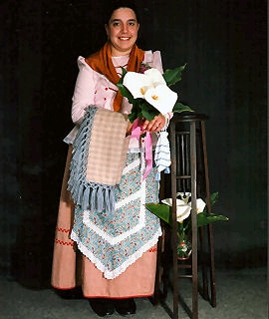
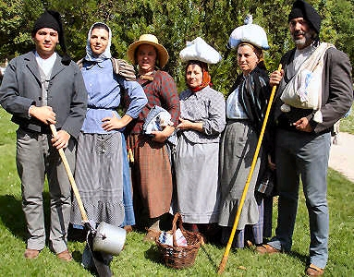
Ribatejo

Slide 7
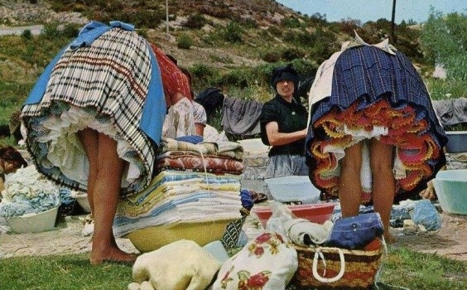
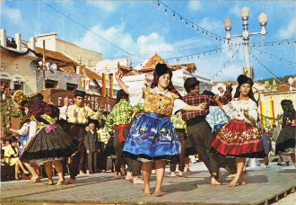
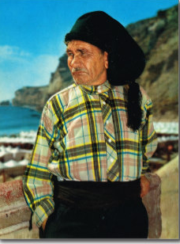
Nazaré

Slide 8
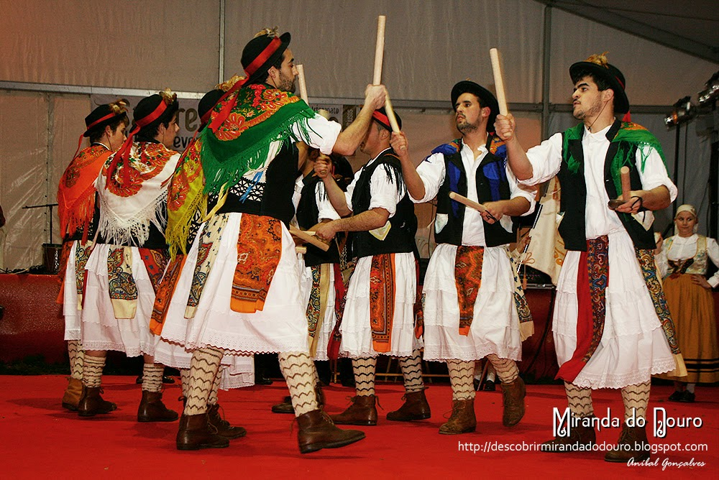
Miranda Do Douro

Slide 9
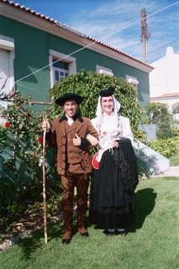
Trás os montes

Slide 10
Portuguese traditional costumes
Trajes tradicionais portugueses
Erasmus+ – “Europe against stereotypes”
Ana Carolina Santos Rodrigues
11.º B

